Slide 1


CURSO Era Uma Vez: A estimulante arte de contar histórias
Maio/2022

Slide 2
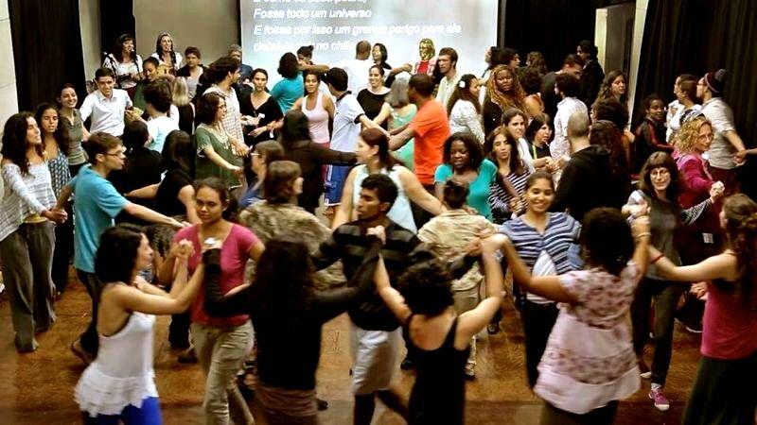
Apresentação: Flor de Canela (Domínio Público)
Ó criança entrai na roda, tira o seu par pra dançar
E agora, roda ela, ela é moça, ela é flor de canela
Ó criança entrai na roda, tira o seu par pra dançar
E agora, roda ela, ela é moça, ela é flor de canela
Quem não sabe não vai lá, quem não sabe não vai lá
Porque vai se envergonhar
www.sinpeem.com.br

Slide 3
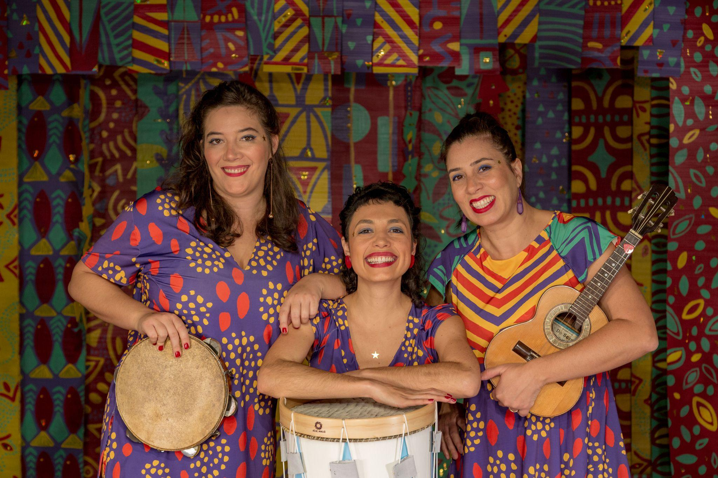
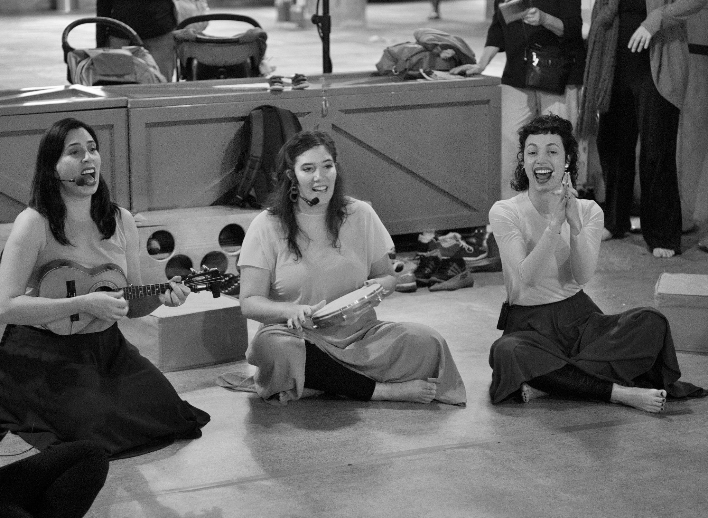

Apresentação: Histórias de Brincar
Flora Barcellos
Flora Poppovic
Marina Siqueira
www.sinpeem.com.br

Slide 4

Ementa do curso
Histórias de livros
O livro ilustrado
A importância da literatura infantil: mediação e letramento
Contar histórias de boca (ou oralmente)
O simbólico nas histórias tradicionais
Histórias de Brincar
Adaptação: montando uma história
Diferentes formas de inserir música em uma história
Referências bibliográficas
Discografia
Contatos
www.sinpeem.com.br

Slide 5
Conto Árabe: Uma fábula sobre a fábula
Allah Hu Akbar! Allah Hu Akbar!
Deus criou a mulher, e junto com ela criou a fantasia. Foi assim, que uma vez a Verdade desejou conhecer um palácio por dentro e escolheu o mais suntuoso de todos, onde vivia o grande sultão Al-Raschid. Vestiu seu corpo apenas com um véu transparente e pouco depois chegou à porta do magnífico palácio. Assim que o guarda apareceu e viu aquela mulher sem roupa, ficou desconcertado e perguntou quem ela era. E a Verdade respondeu com firmeza:
Eu sou a Verdade e desejo encontrar-me com seu senhor, o sultão Haroun Al-Raschid.
O guarda entrou e foi falar com o grão vizir. Inclinando-se diante dele, disse:
Senhor, lá fora está uma mulher pedindo para falar com nosso sultão, mas ela só traz um véu na cabeça completamente transparente cobrindo seu corpo.
Quem é essa mulher?- perguntou o grão vizir com viva curiosidade.
Ela disse que se chama Verdade, senhor. - respondeu o guarda.
O grão vizir arregalou os olhos e quase gaguejou:
O que? A Verdade em nosso palácio? De jeito nenhum, isso eu não posso permitir. Imagine o que ia ser de mim e de todos aqui se a Verdade aparecesse diante de nós? Estaríamos todos perdidos, sem exceção. Pode mandar essa mulher embora, imediatamente.
O guarda voltou e transmitiu à Verdade a resposta do seu superior.
A Verdade teve que ir embora, muito triste.
Acontece que…
www.sinpeem.com.br

Slide 6
Conto Árabe: Uma fábula sobre a fábula
Deus criou a mulher e junto com ela, criou a teimosia. A verdade não se deu por vencida, e foi procurar roupas para vestir. Cobriu-se dos pés à cabeça com peles grosseiras, deixando apenas o rosto de fora e foi direto, é claro, para o palácio do sultão Haroun Al- Raschid.
Quando o chefe da guarda abriu a porta e deu de cara com aquela mulher tão horrivelmente vestida, perguntou seu nome e o que ela queria:
Sou a acusação e exijo uma audiência com o grande senhor desse palácio.
Lá se foi o guarda falar com o grão-vizir, e ajoelhando-se diante dele, disse:
Senhor, uma estranha mulher, e com trajes mal cheirosos deseja falar com o nosso sultão.
O grão vizir começou a tremer, morto de medo:
Nem pensar. Já imaginou o que seria de mim, de todos aqui se a Acusação entrasse nesse palácio? Estaríamos todos perdidos, sem exceção. Mande essa mulher embora, imediatamente.
Outra vez, a verdade virou as costas e se foi, tristemente pelo caminho. Ainda dessa vez, ela não se deu por vencida
E isso porque…
www.sinpeem.com.br

Slide 7
Conto Árabe: Uma fábula sobre a fábula
Deus criou a mulher e junto com ela, criou o capricho. A verdade buscou pelo mundo as vestes mais lindas que pode encontrar: Veludos e brocados, bordados com fios de todas as cores do arco-íris. Enfeitou-se com lindos colares de pedras preciosas, anéis, brincos e pulseiras do mais fino ouro, e perfumou-se com essência de rosas. Cobriu o rosto com um véu bordado de seda dourados e prateados e voltou, é claro, ao palácio do sultão Haroun Al- Raschid.
Quando o chefe da guarda viu aquela mulher, deslumbrante como a lua, perguntou quem ela era.
E ela respondeu com voz doce e melodiosa:
Eu sou a Fábula, e gostaria muito de encontrar-me, se possível, com o sultão desse palácio.
O chefe da guarda foi correndo falar com o grão vizir, até esqueceu de ajoelhar-se diante dele e foi logo dizendo:
Senhor, está lá uma mulher tão linda, mas tão linda, que mais parece uma rainha.
Os olhos do grão-vizir brilharam:
Como é que ela se chama?
Se entendi bem, senhor, o nome dela é Fábula.
O que?! - disse o grão-vizir completamente encantado. - A Fábula quer entrar em nosso palácio? Mas que grande notícia! Para que ela seja recebida como merece, ordeno que cem escravas a esperem com presentes magníficos, flores perfumadas, danças e músicas festivas.
As portas do grande palácio de Bagdá se abriram graciosamente, e por elas finalmente a bela andarilha foi convidada a passar.
Foi deste modo que a Verdade, vestida de Fábula, conseguiu conhecer um grande palácio e encontrar-se com Haroun Al-Raschid, o mais fabuloso sultão de todos os tempos.
MACHADO, Regina. O violino cigano e outros contos de mulheres sábias. São Paulo: Companhia das Letras, 2004.
www.sinpeem.com.br

Slide 8
Histórias de Livros
Ler ou contar histórias de boca?
Duas formas de linguagem possíveis que podem fazer parte da ação do educador.
Mediação de leitura:
Valoriza a leitura e a linguagem literária;
Compromisso com o texto (conteúdo e forma);
Marca interpretativa;
Conhecimentos referentes ao autor / pesquisador / produção literária;
www.sinpeem.com.br

Slide 9
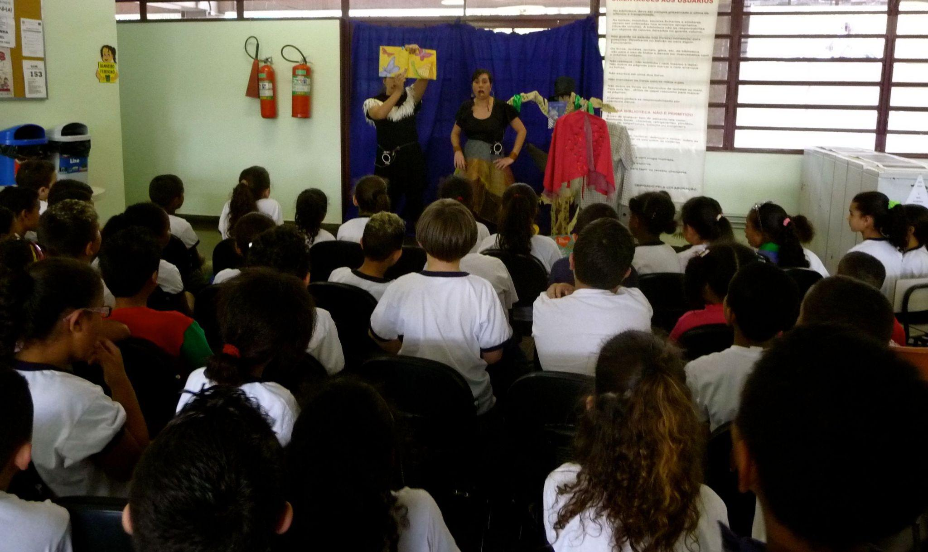
O Livro Ilustrado
"(...) inicialmente destinado aos mais jovens, a priori menos experientes em matéria de leitura, ele se consolida como forma de expressão por seu todo, e não exige menos competência estabelecida e diversificada de leitura."
(LINDEN, 2018, p.7)

Slide 10
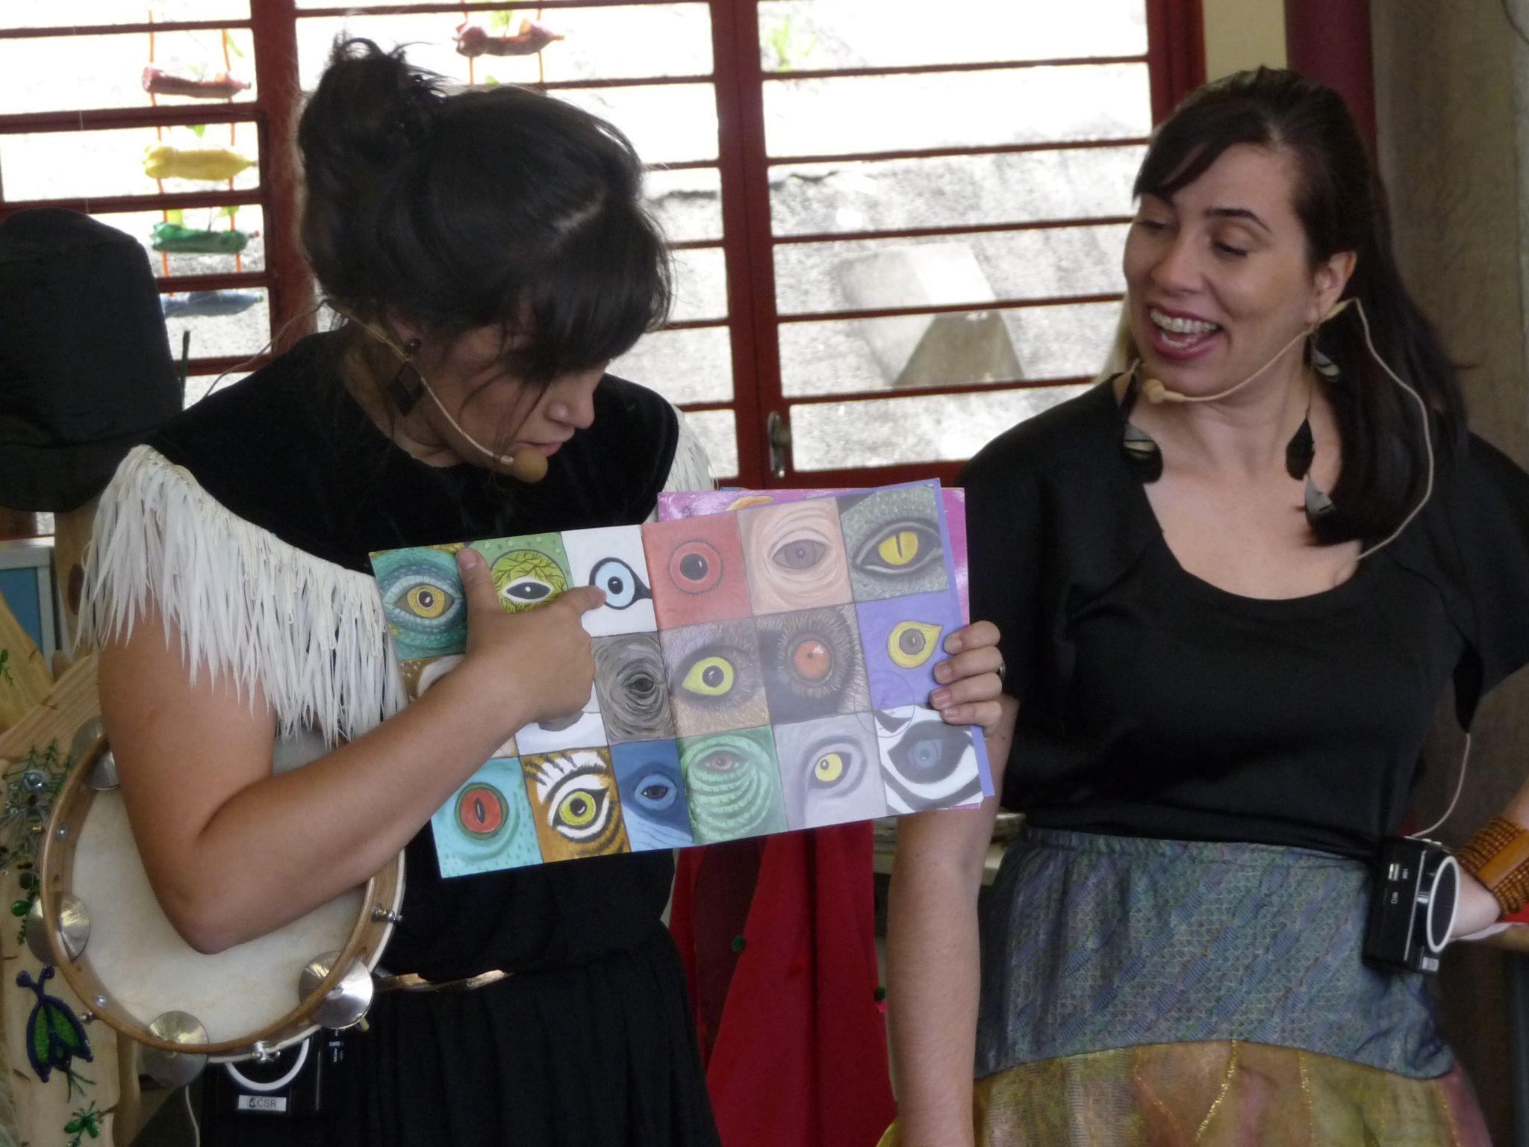
O Livro Ilustrado
Avaliação
Ler um livro ilustrado envolve:
apreciar o uso de um formato, de enquadramento;
relacionar capas e guardas com o conteúdo do livro;
associar representações;
optar por uma ordem de leitura no espaço da página;
afinar a poesia do texto com a poesia da imagem;
apreciar os silêncios de uma em relação à outra.
www.sinpeem.com.br

Slide 11
O Livro Ilustrado: breve histórico
Primeiros livros para crianças: xilogravura - mesma página caracteres e figuras (final Séc. XVIII);
Séc XVI: tecnica do talho-doce (maior fineza de execução) - texto e imagens impressos separadamente;
Séc XIX (primeira metade): predomínio do livro com com ilustração - texto como parte principal, poucas ilustrações em páginas isoladas;
1860: desenvolvimento dos procedimentos de impressão: obras francesas concebidas especialmente para o público infantil - La Journée de Mademoiselle Lili (1862) - ed. Hetzel.
1919: Macao et Cosmage (Edy-Legrand): texto curto, manuscrito, envolto pelas cores da imagem;
A partir de então: flexibilidade - diagramação a serviço da expressão;
1950-60: pós-guerra: livros para o público infantil relegados a segundo plano;
1967: Onde vivem os monstros (Maurice Sendak): nova concepção de imagem, representando o inconsciente infantil;
1965: nova política editorial: florescimento de obras de autores-ilustradores - articulação entre texto e imagem: Tomi Ungerer, Claudi Ponti, entre outros. Criações inusitadas: livros-fotográficos, com imagens abstratas, livros-imagem (sem palavras), livros de artistas plásticos.

Slide 12

1970: imagens rompem com a funcionalidade pedagógica - imagens inesperadas, ressonâncias simbólicas;
1990: iniciativas editoriais inovadoras - amplitude ao livro ilustrado contemporâneo: interação do texto com imagens e formato do livro (representações plásticas de estilo gráfico inusitado). Mensagens visuais primordiais, mensagens linguísticas adaptadas a isso. Conteúdo, humor, narrativas minimalistas, sutileza dos temas em função do suporte e da materialidade do livro;
1990-2000: desenvolvimento da "pequena editora" independente - inovação, novos talentos, tradução, reedição de textos, liberdade de tom e estilo.
www.sinpeem.com.br

Slide 13
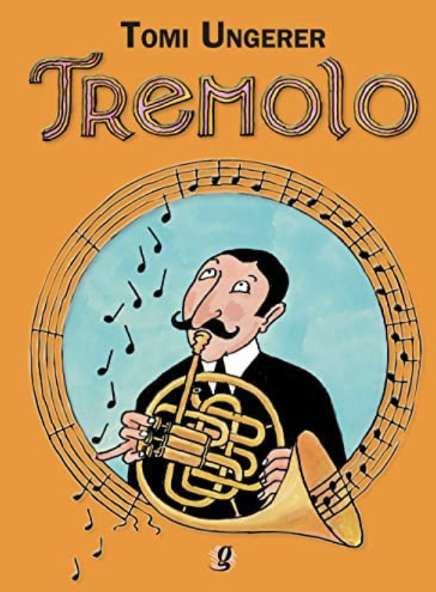
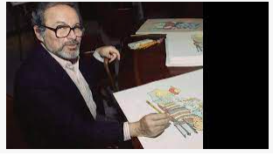


Para aprofundar
Autores:
Sophie Van der Linden
Peter Hunt
Maurice Sendak
Suzy Lee
Alguns livros:
Rio, o Cão Preto - Suzy Lee - Ed. Cia das Letrinhas
Onde vivem os monstros - Maurice Sendak - Cosac Naify
Tremolo - Tomi Ungerer
Benedito - Josias Marinho - Ed. Caramelo
Uma Aranha Muito Ocupada - Eric Carle - Ed. Callis

Slide 14
Literatura Infantil: mediação e letramento
"É inegável que as histórias lidas e ouvidas na infância criam laços afetivos entre quem diz e quem ouve, ou quem lê com o livro entre as mãos. A literatura, assim, não seria apenas o instrumento de uma possível expansão do domínio linguístico das crianças, como o hábito da leitura ou para escrever melhor, mas sua função seria a de propiciar novas possibilidades existenciais, sociais e educacionais."
(OLIVEIRA, 2010, pg 46)
www.sinpeem.com.br

Slide 15
A importância da Literatura Infantil
Construir hábito leitor;
Inserir as crianças na cultura literária;
Promover conhecimento, alegria, novas formas de ver o mundo;
Desenvolver sensibilidades estéticas;
Estruturar narrativas;
Organizar fala, pensamento;
Desenvolver linguagem.

Slide 16
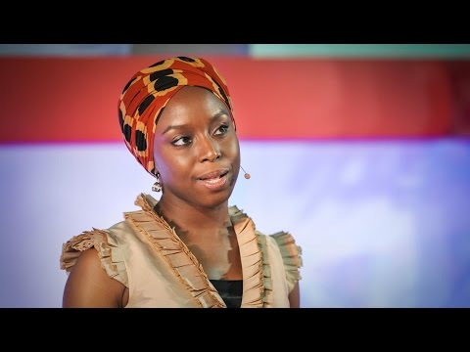
www.sinpeem.com.br

Slide 17
Aspectos fundamentais para a leitura mediada:
Repertório: apresentar diferentes assuntos e visões de mundo;
Planejamento: perguntas certeiras para uma experiência significativa;
Mediação: atitudes para garantir uma boa leitura.
Diferentes modalidades para trabalhar a leitura em sala de aula:
Leitura compartilhada;
Leitura capitulada;
Leitura por perseguição.
www.sinpeem.com.br

Slide 18
“Quem se entrega ao livro literário infantil sai da leitura mais enriquecido interiormente, pois ela não foi feita somente para a fruição das crianças, mas, nesse mundo caótico, para alimentar nossos sentimentos, fazendo-nos mais felizes. Todo adulto, e de modo especial o professor, deveria ler livros literários indicados às crianças para rever aquilo que foi ou poderia ter sido sua infância na companhia deles.”
(OLIVEIRA, 2010, p. 52)
www.sinpeem.com.br

Slide 19
Contar Histórias de Boca (ou oralmente):
Resgata, atualiza e perpetua a tradição milenar das narrativas orais;
Abarca o compartilhamento de histórias ouvidas, vividas e sentidas;
Envolve o contato visual do contador com sua audiência;
Favorece a exploração de recursos externos;
Possibilita agregar elementos;
Permite inclusão de recursos expressivos;
Dá liberdade de improvisação ao contador;
Abarca a experiência de se deixar guiar pela história e de se produzir imagens únicas;
Provoca e pode acolher reações do público;
Estimula a leitura, enriquece o vocabulário, incita a recontação;
Favorece a criação de histórias autorais.

Slide 20
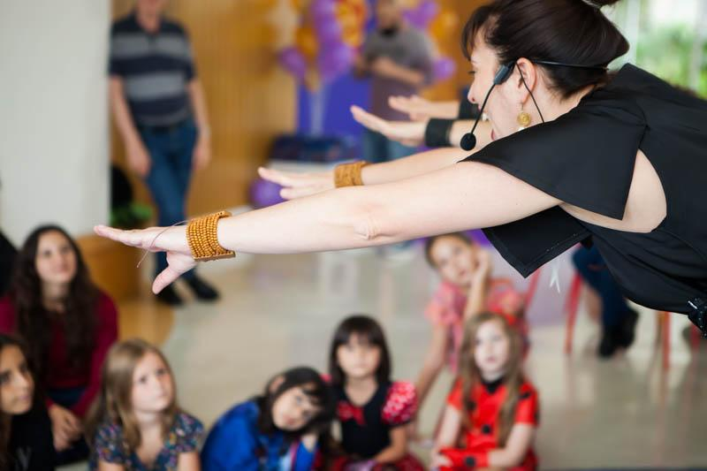
“É preciso deixar claro que a experiência de ouvir histórias já se completa em si mesma. Não se trata de contar um conto com a finalidade de propor alguma brincadeira, um desenho, uma dramatização. (...) De qualquer forma, é fundamental que o educador desenvolva uma escuta sensível para as narrativas das crianças e as brincadeiras que emergem a partir da experiência de ouvir histórias"
(VELASCO, 2018, p. 105)
"
www.sinpeem.com.br

Slide 21
O Simbólico nas Histórias Tradicionais
Gislayne Matos - Duas perspectivas na visão de mundo:
Perspectiva horizontal: conhecimento científico, empírico;
Perspectiva vertical: conhecimento analógico, simbólico - diversas possibilidades de entendimento para um mesmo conto;
Kaka Werá - primeiros contadores de história - nível de consciência mais íntegro, 03 aspectos:
espiritual;
psicológico;
material.
"Os antigos narradores, criadores dos contos, quando queriam transmitir uma informação, a faziam considerando esses três aspectos, além do aspecto exterior. Com o passar dos tempos, a sociedade foi se tornando mais material, menos espiritual, o que explica o apego aos aspectos menos profundos da história. Há dificuldade de ter nível de compreensão e leitura na dimensão psicológica e ainda mais na dimensão espiritual."
(WERÁ, 2021)

Slide 22
"As histórias tradicionais são de culturas que se apoiavam num mito, se apoiavam em visões de mundo muito mais amplas do que a visão de mundo de uma sociedade que considera apenas aquilo que é o limite da ciência moderna. A ciência moderna é só uma forma de conhecimento entre muitas outras, que tem sua pertinência e o seu valor, mas tem limites imensos. E é preciso ter claro esses limites. É preciso definir o que é o campo de uma forma de conhecimento para ter claro até onde essa forma de conhecimento pode avançar naquilo que ela tem pra responder e onde ela tem que se calar, porque ali não é o campo dela. Por isso é necessário um diálogo entre a sabedoria perene e a ciência contemporânea. Mas é um diálogo, porque elas sondam dimensões da realidade muito distintas. Há uma confusão, há uma falta de pertinência da adequação dessas formas de conhecimento. Uma forma de conhecimento não deve invadir o campo de outra forma de conhecimento e sim dialogar com ela". (SOMMERMANN, 2021)
"A história é um veículo e precisamos das imagens para ter a experiência do simbólico, uma experiência além da nossa lógica e do nosso hábito." (SIMMS, 2021)

Slide 23
Histórias tradicionais: estrutura e dimensão arquetípicas
Arquétipo - arkhétypon: modelo primitivo
Personagens de uma história: princípios arquetípicos / ambivalência / polarização
"(...) eles são metáforas, são arquétipos, símbolos de um determinado objeto e objetivo de quem sonhou, criou essas histórias, para fazer com que o homem entendesse sua dinâmica psíquica, sua dinâmica interna, do feminino, do masculino, das forças involutivas e evolutivas que operam em seu interior. Este foi um sentido que foi perdido."
(WERÁ, 2021)

Slide 24
"Temos o desafio de ampliar nossa consciência como um todo, mas também a do nosso público (pessoas com as quais nos dirigimos), no sentido de fazer com que essas pessoas passem a ter o interesse pelo seu interior. Porque enquanto as pessoas não sentirem a necessidade e o reconhecimento de que o aprimoramento / desenvolvimento pessoal se dá no desenvolvimento de aptidões internas (não só externas), vai ficar difícil as pessoas saírem do limite do sistema de crenças. (...) E os atuais sistemas de crenças da sociedade humana, além de terem limites materiais, também são muito poluídos de pré-conceitos dos mais diversos."
(WERÁ, 2021)
www.sinpeem.com.br

Slide 25

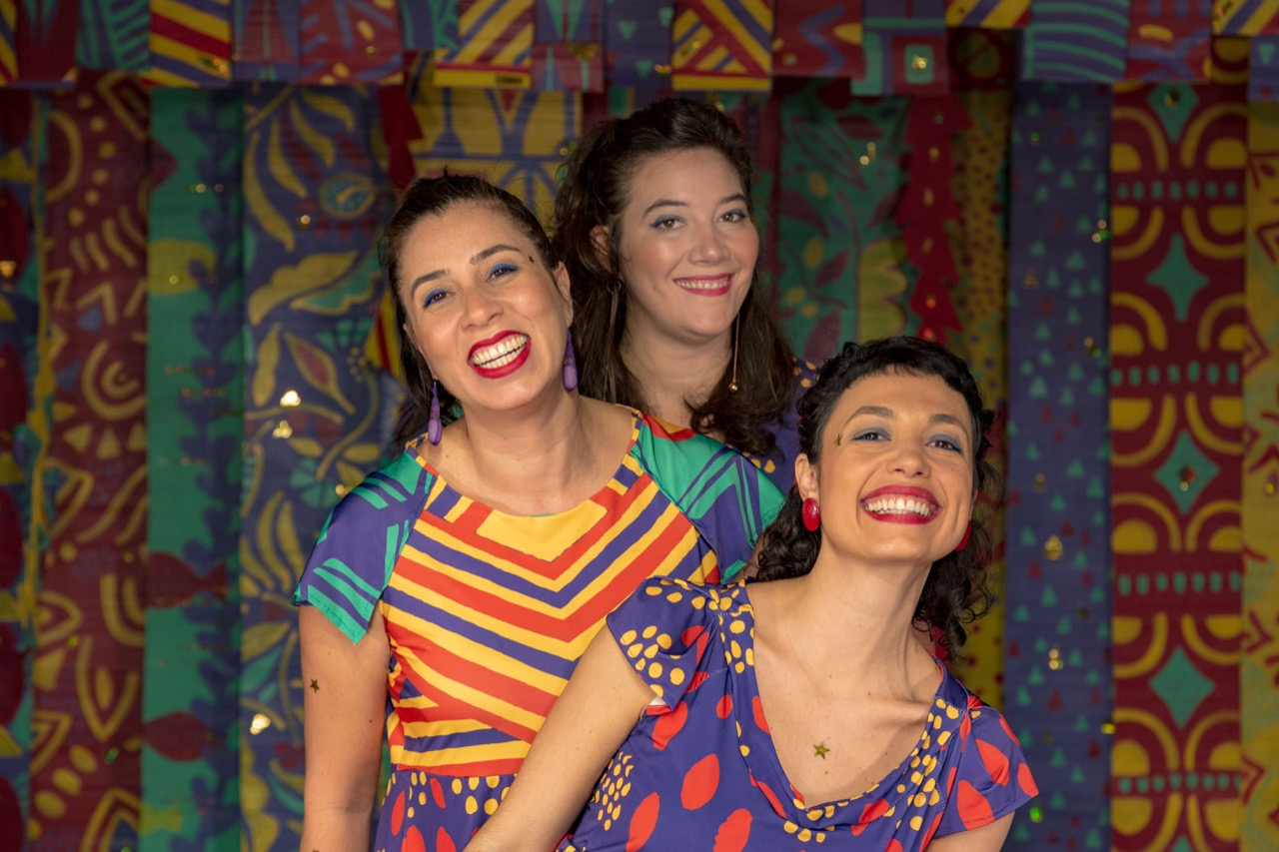

INTERVALO
www.sinpeem.com.br

Slide 26

Histórias de Brincar
Histórias;
Músicas;
Brincadeiras;
Cultura Popular;
Corporeidade.
“A palavra “recordar” vem do latim cor ou cordis, que significa coração. Recordar é trazer de novo ao coração, à sede da alma.”
(VELASCO, 2018)

Slide 27
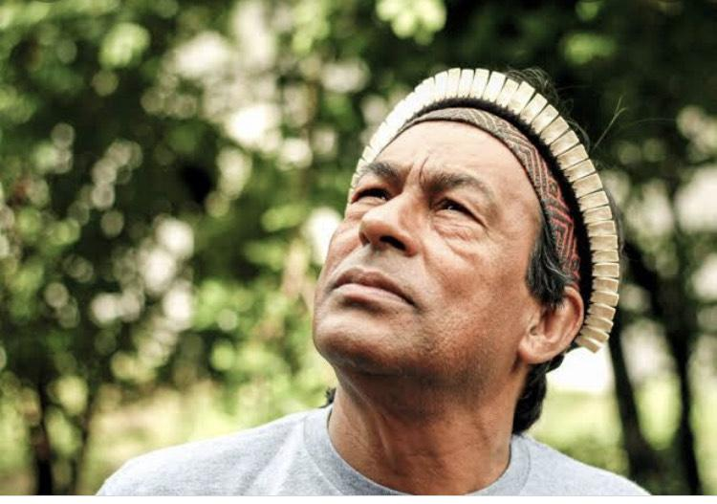
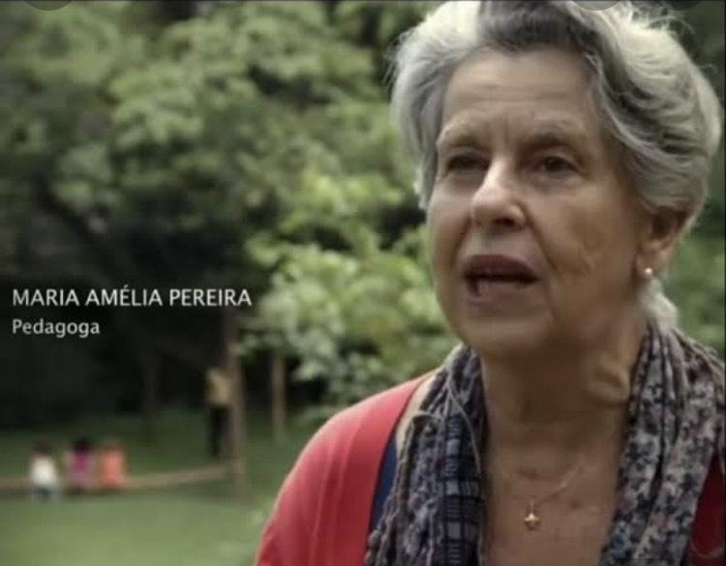
“Cantar, dançar e viver a experiência mágica de suspender o céu é comum em muitas tradições. Suspender o céu é ampliar o nosso horizonte; não um horizonte prospectivo, mas um existencial. É enriquecer as nossas subjetividades, que é a matéria que esse tempo quer consumir.” (Krenak, 2019, p. 32)
"
“Ainda muito pouco entendido pelos adultos, mas bastante vivido e experimentado por todas as crianças, o brincar, na verdade, é o modo através do qual a criança vai se apropriando do mundo que está a sua volta. É uma linguagem que nasce no corpo e convive com uma noção de tempo e espaço diferente do mundo adulto.” (PEREIRA, 2013)
www.sinpeem.com.br

Slide 28

www.sinpeem.com.br

Slide 29

HISTÓRIAS:
Contos tradicionais;
Adaptação de livros;
Histórias de folguedos;
Histórias criadas;
Mitologias, Itan, diferentes cosmovisões.
BRINCADEIRAS:
Acalantos/Canções de ninar;
Brincos e Brinquedos com os pequeninos;
Brincadeiras de roda;
Brincadeiras de movimentações específicas;
Brincadeiras de mão e de corda;
Rodas de verso;
Histórias cantadas ou com cantigas.
www.sinpeem.com.br

Slide 30

Adaptação: montando uma história
Tema;
Onde se passa;
Personagens / bichos;
Ações dos personagens;
Acontecimentos da história.

Slide 31
Diferentes formas de inserir música em uma história
Ambiência: construção de paisagens sonoras;
Linguagem: exploração dos parâmetros sonoros: timbre / intensidade / duração / altura;
Cultura: ritmos, instrumentos e suas histórias;
Mensagem: canções, harmonias e ritmos que conduzem para determinados sentimentos;
Personagem: canção ou instrumento que o represente;
Brinquedo / brincadeira: trabalhando: parâmetros do som, coordenação motora, desafios motores, disponibilidade de presença física e de escuta;
Música das palavras / brincadeiras ritmadas: parlendas, fórmulas de escolha, quadrinhas, brincadeiras de mão e de corda;
Corpo como instrumento: exploração de timbres, ritmos e sequências sonoras;
Música como memória afetiva.

Slide 32

www.sinpeem.com.br

Slide 33
Referências Bibliográficas
ALENCAR, Teca Alencar de. De roda em roda: Brincando e Cantando o Brasil. São Paulo: Peirópolis, 2013.
CÂMARA CASCUDO, Luís da. Contos Tradicionais do Brasil. -13 ed. São Paulo: Editora Global, 2004.
HORTÉLIO, Lydia. Brincando de Roda. São Paulo: Eldorado, 1977.
LISBOA, Henriqueta. Literatura Oral para infância e Juventude: Lendas, contos e fábulas no Brasil. São Paulo: Peirópolis, 2002.
LINDEN, Sophie Van der. Para ler o livro ilustrado. São Paulo: SESI-SP, 2018.
LOUREIRO, Maristela. TATIT, Ana. Brincadeiras cantadas de lá e de cá. São Paulo: Melhoramentos, 2013.
LUIZE, Andréa. A Linguagem Escrita na Educação Infantil: uma análise sobre as práticas de leitura. São Paulo: Revista Veras, v.6 n.1, 2016.
MACHADO, Regina. O violino cigano e outros contos de mulheres sábias. São Paulo: Companhia das Letras, 2004.
MACHADO, Silvia de Ambrosis Pinheiro. Canção de Ninar Brasileira: Aproximações. São Paulo: Edusp, 2017.
MATOS, Gislayne. Abre-te Sésamo - Mapas para a Terra do Coração. [S.I.] : Andi Rubinstein. 16 nov. 2021. 1 vídeo (65 min: 52 seg). [Live]. Disponível em: (colar link) . Acesso em 15 abr. 2022.

Slide 34
Referências Bibliográficas
MEIRELES, Renata. Giramundo e outros brinquedos e brincadeiras dos meninos do Brasil. São Paulo: Terceiro Nome, 2007.
MUNDURUKU, Daniel. Sobre piolhos e outros afagos: Conversas ao pé da fogueira sobre o ato de educar (se). São Paulo: Callis, 2005.
___. Desafios Musicais. São Paulo: Melhoramentos, 2014.
MURTA, Adelson (Adelsin). Barangandão Arco-íris: 36 brinquedos inventados por meninos e meninas. São Paulo: Peirópolis, 2008.
___.Barangandão Natureza: 36 brinquedos inventados por meninos e meninas. São Paulo: Peirópolis, 2013.
___.Barangandão Barulinho: 36 brinquedos inventados por meninos e meninas. São Paulo: Peirópolis, 2014.
PEREIRA, Maria Amélia. Casa Redonda: uma experiência em educação. São Paulo: Editora Livre, 2013.
PIORSKI, Gandhy. Brinquedos do chão: Reflexões sobre o brincar na infância. São Paulo: Peirópolis, 2016.
ROMEU, Gabriela. Lá no meu quintal... São Paulo: Peirópolis, 2019.
SILVA, Lucilene. Eu vi as três meninas: música tradicional da infância na Aldeia de Carapicuíba. Carapicuíba, SP: Zerinho ou um, 2014.
VELASCO, Cristiane. Histórias de boca: o conto tradicional na educação infantil. São Paulo: Panda Educação, 2018.

Slide 35
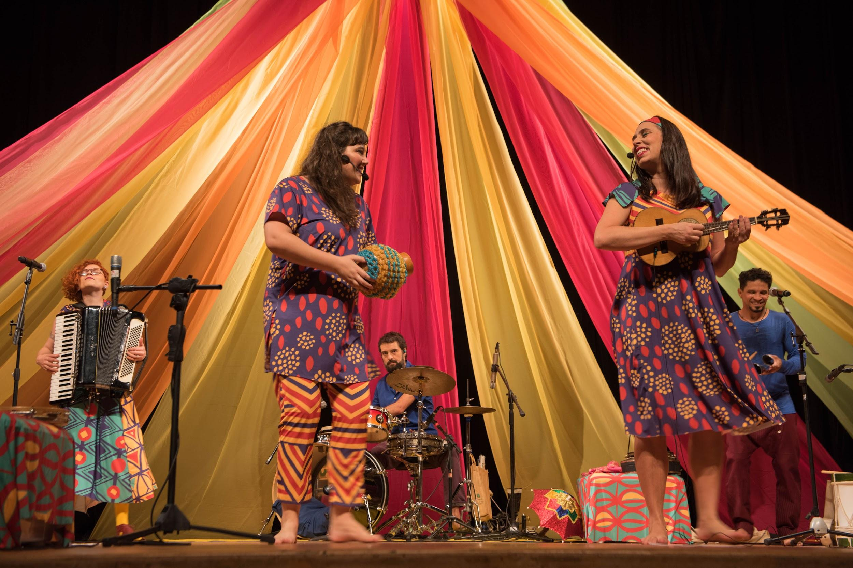
Discografia
A BARCA - Baião de Princesa. Casa Fanti Ashanti (2002)
A BARCA - Turista Aprendiz (2000)
ANTONIO JOSÉ MADUREIRA - Instrumentos Populares do Nordeste (1976)
BARBATUQUES - Corpo do Som. Fernando Barba (2000)
Brincadeiras de Roda, Estórias e Canções de Ninar (1983)
Brincando de Roda (1983)
Cantigas de roda e canções infantis do Norte de Minas Gerais (1979)
CIA CABELO DE MARIA - Cantos de trabalho 1 (2007)
CIA CABELO DE MARIA - Cantos de trabalho 2 (2018)
COMADRE FLORZINHA - Comadre Florzinha (1999)
DÉCIO GIOELLI - Kalimba (2000)
DONA TETÉ - Cacuriá de Dona Teté (1998)
JANE DUBOC & JOSÉ TOBIAS - Acalantos Brasileiros (1978)
JOÃO BÁ - Carrancas (1989)
JOÃO BÁ - Cavaleiro Macunaíma (2017)
LYDIA HORTÉLIO - Abra a Roda Tindolelê (2002)
LYDIA HORTÉLIO - Ó Bela Alice (2004)
PALAVRA CANTADA - Canções do Brasil (2001)
PALAVRA CANTADA - Pé com Pé (2005)
PALAVRA CANTADA - Pandalelê: Laboratório de brincadeiras (2000)
PALAVRA CANTADA - Pandalelê: Brinquedos cantados (2001)
SAMBA DE COCO RAÍZES DE ARCOVERDE - Godê Pavão (2005)
SIMONE DREYFUS - Indian Music of Brasil (1955)
UAKTI - Águas da Amazônia (1999)
Vamos Cirandar (1977)

Slide 36

Nossos Contatos
SITES E LINKS:
Youtube:www.youtube.com/historiasdebrincar
Fanpage: www.facebook.com/historiasdebrincar
Instagram: @historiasdebrincar
CONTATO:
E-MAIL: historiasdebrincar@gmail.com

